Slide 1
巧兒護 · 急托服務提案
孩子突然發燒，
誰能在 30 分鐘內接手？
把家長的一句求救，變成可信任、可追蹤的照顧接手。
Notes:
從一個家長最怕遇到的早晨開始：孩子突然發燒，但工作與照顧責任同時到來。巧兒護要解決的，是誰能在 30 分鐘內接手。

Slide 2

THE MOMENT
早上 7 點的急托困境，沒有標準解法
孩子發燒 38.5°C
夫妻都有 9 點會議
社團與親友不穩定
幼兒園不收，照顧需求立刻發生。
臨時請假，時間與工作代價都很高。
社團貼文等數小時，親友也不可預期。
Notes:
這不是一般預約，而是家庭在半小時內必須做出的決定。問題不是沒有照顧者，而是沒有一個標準化、即時可用的接手方式。

Slide 3




WHY NOW
現有選項，剛好都接不住「現在」
每個選項都解決一部分，卻沒有同時滿足速度、可用性與信任。
社團
Bananny
親友
媒合平台
回覆慢，無法確認誰真的有空。
預約制，不處理急單。
信任高，但供給不可預期。
完成後雙方可能跳單。
Notes:
把現有選項放在同一張圖上看，缺口很清楚：社團沒有即時性，預約平台不接急單，親友沒有穩定供給，而一般媒合又缺乏交易後的留存機制。

Slide 4

THE ANSWER
巧兒護：一句話，30 分鐘內派到可信任的保母
核心承諾：30 分鐘內派到一位已驗證、可追蹤的保母。
01
02
03
一句話發單
只推待命保母
30 分鐘升級
系統自動整理需求條件。
已驗證、目前可接、狀態可追蹤。
無人接就擴大範圍並加急。
Notes:
巧兒護不是再做一個人力資料庫，而是把急托拆成可執行的派單：先結構化需求，再只推送真正待命的人，最後為未接單設計自動升級。

Slide 5



VALUE PROPOSITION
我們解的是「急托家長小潔」的三個缺口
Jobs
Pains
Gains
立刻找到能接手的照顧者，安全送托並準時開會。
等待、猜測、反覆溝通，以及不敢把孩子交給陌生人。
快速回應、信任可見、托育過程透明可追蹤。
Notes:
小潔要完成的任務很具體：找到人、把孩子安全交出去、準時進入工作狀態。她真正害怕的是等待與不確定，而她願意留下來的理由，是信任與托育過程都看得見。

Slide 6

AI BOUNDARY
AI 把一句求救，變成可執行的派單
AI 負責整理與排序；確認、接手與紀錄仍由雙方共同完成。
01
02
03
04
05
抽出條件
排序推送
先接先得
無人接升級
評價回寫
時間、地點、孩子年齡、特殊需求。
同步推送前 5 位待命保母。
確認後建立透明托育紀錄。
30 分鐘後擴大範圍、提高加急權重。
服務後更新信任分數，讓下一次更準。
Notes:
AI 的邊界要清楚。它把自然語言變成結構化條件，協助排序與推送，但不替家長做安全判斷，也不取代雙方確認。每次服務後的評價，才會讓下一次媒合更準。

Slide 7
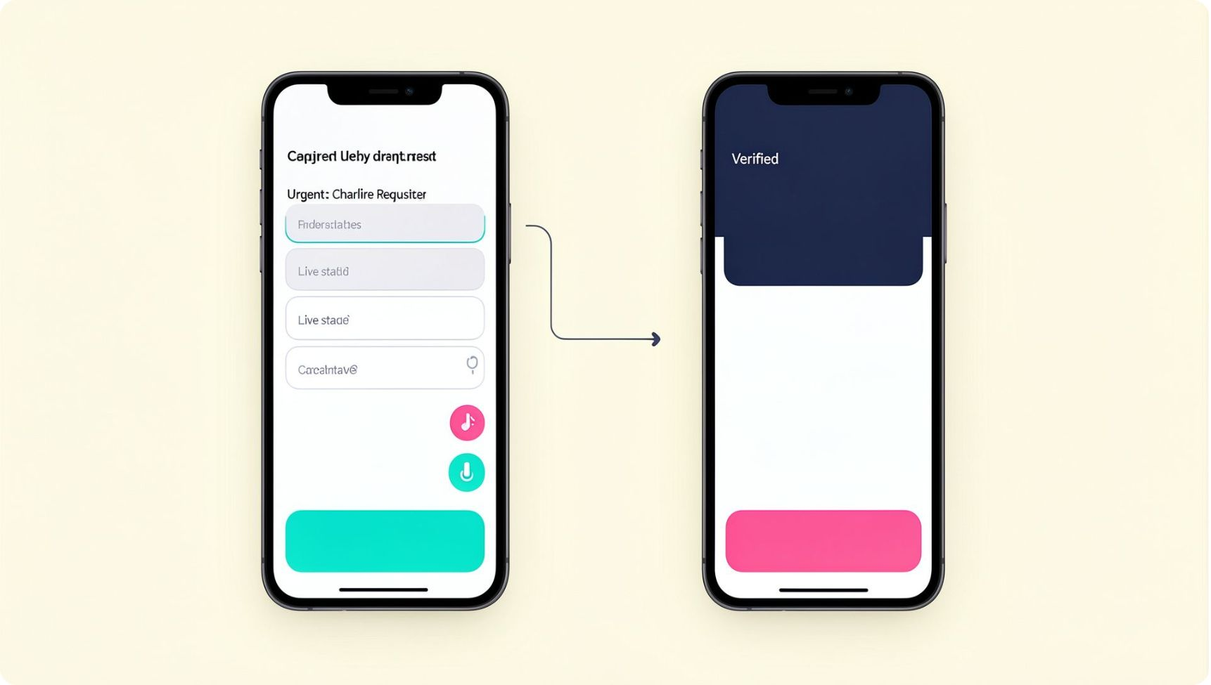
DEMO
家長端與保母端，同一筆急單即時同步
展示家長發單、AI 結構化、保母接單、位置與狀態追蹤、完成後評價回寫的可點擊原型。
家長發單 → AI 結構化 → 保母接單 → 狀態追蹤 → 評價回寫
一筆急單 · 兩端同步 · 一條可追蹤紀錄
Notes:
Demo 不只展示畫面，而是展示同一筆急單如何在兩端同步。家長看到進度，保母看到條件，服務完成後資料回到信任機制裡。

Slide 8
BUSINESS MODEL
每一筆急托，都有清楚的收入與留存機制
平台用即時性收費，用信任提高回購；供給端不被月費阻擋。
15%
20%
249 元
0
家長成交佣金
家長加急服務加收
急托保障月費
保母月費，另領待命獎金
平台：用即時性收費，用信任提高回購。
Notes:
收入來源分成交易、加急與保障月費。保母端免月費，降低供給加入門檻，再用待命獎金鼓勵真正能在場的人。留存的核心不是折扣，而是家長下一次仍然敢用。

Slide 9

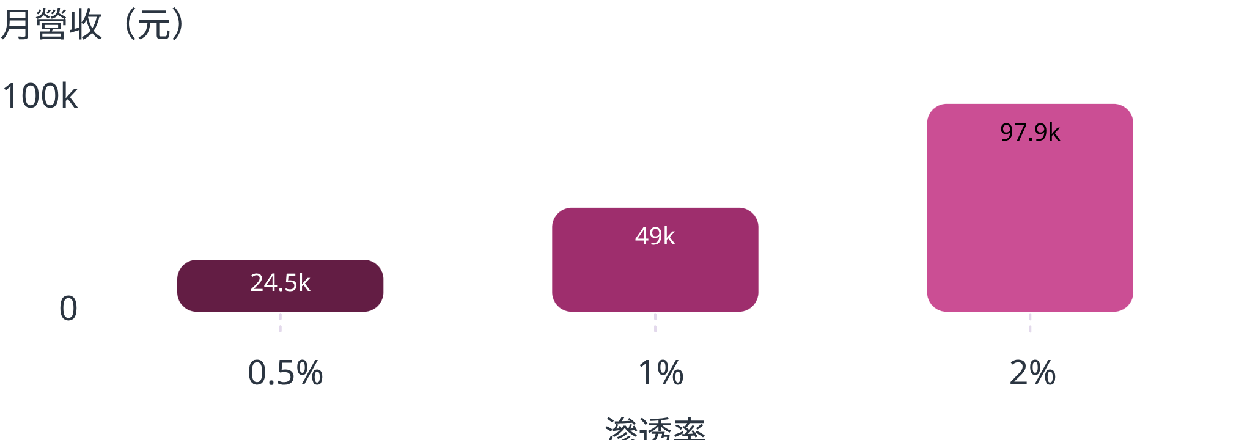
FIRST MARKET
先從大安區驗證，建立可量化起點
先用單一行政區驗證接單率、信任與回購，再複製到其他區域。
10,418
台北市大安區未滿 6 歲幼兒
目前提案假設：滲透率 0.5%／1%／2%。

Slide 10

GO-TO-MARKET
上市順序：先讓供給在場，再讓需求進場
急托服務的第一個產品，不是流量，而是有人能在場接手。
01
02
03
04
招募並驗證
建立入口
開放急單
三個月目標
與幼兒園合作，在通知中附上巧兒護連結。
觀察真實尖峰時段。
50 位待命保母。
接單率達 80%。
Notes:
上市順序先做供給，再導入需求。先驗證 50 位待命保母與合作入口，再開放真實急單，三個月用 80% 接單率檢驗這個模式是否真的能在場接住。

